Slide 1
ГБОУ Школа – интернат для детей сирот и детей оставшихся без попечения родителей г. Кызыл Исследовательская работа «От Белоцарска до Кызыла» Ученицы 9 «Б» класса Дувендей Салимыы Буяновны Руководитель Монгул – оол Светлана Сарыгларовна

Slide 2
От Белоцарска до Кызыла.
По разному складывались судьбы сибирских городов, возникших в первой половине XX века. Своя удивительная, интересная и сложная судьба города БЕЛОЦАРСКА – КРАСНОГО – КЫЗЫЛА, расположенного в Центре Азии. В начале 1914 года Главным управлением землеустройства и земледелия было поручено выбрать место и приступить к строительству переселенческого пункта который со временем должен стать административным и торговым центром Урянхайского края.

Slide 3
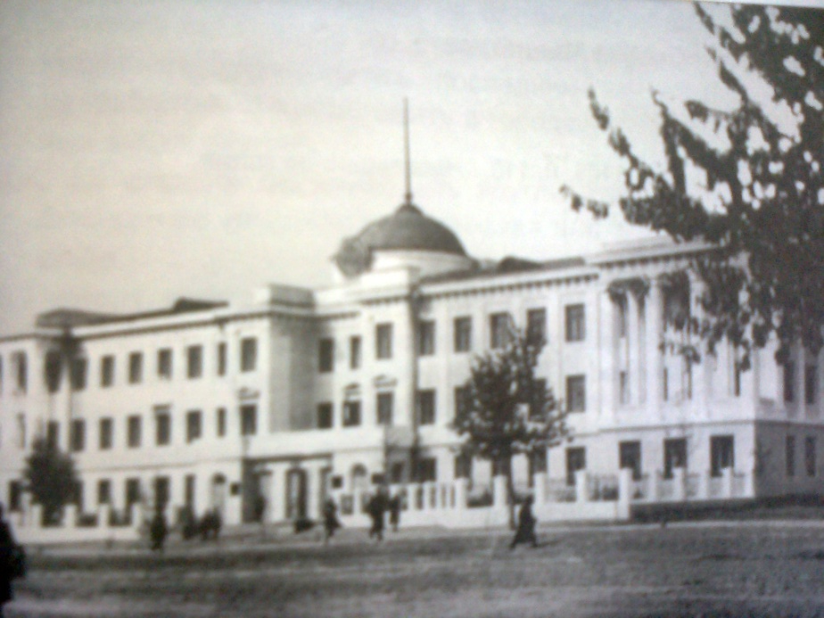
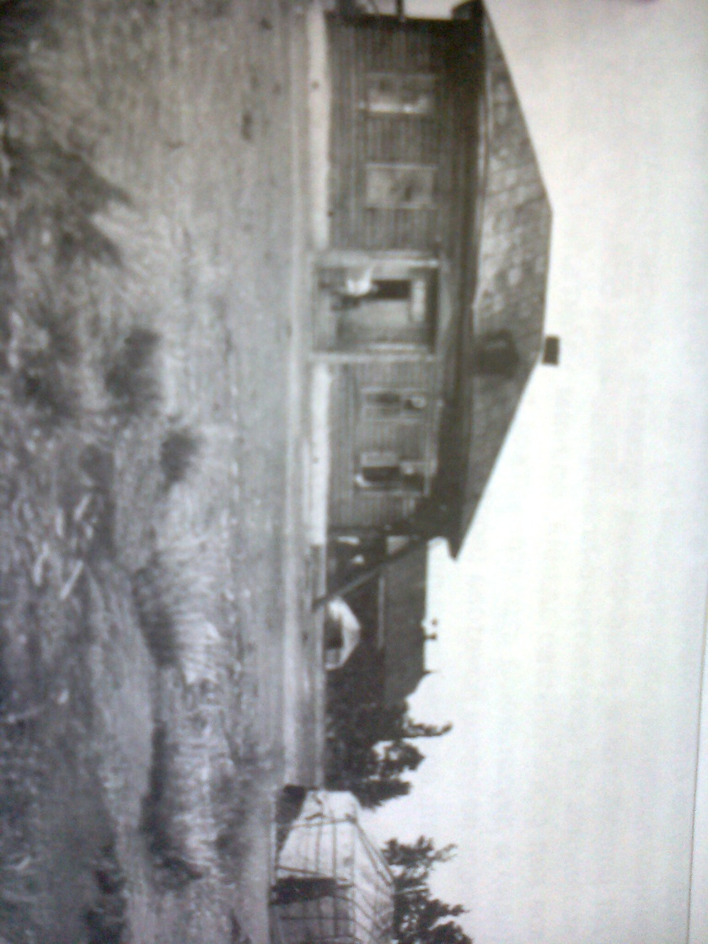
Дом правительства по улице Ленина. 1942 г.
В 1914 г. 18 апреля прибыла первая группа рабочих. Прибыли инженер – технолог К. .В. Гогунцов, топограф М. Я. Крючков, который начертил генеральный план города Белоцарска, который в настоящее время совпадает с планом застройки центральной части г. Кызыла.
В сентябре 1920 года X съезд переименовал Белоцарск в город Красный. В 1921 году на Всетувинском Учредительном Хурале была провозглашена – Тувинская Народная Республика. С 1925 года Красный стал называться по-тувински – КЫЗЫЛ. В 1930 г. была введена национальная письменность.

Slide 4
Окружающая среда – это все живое и неживые вокруг нас. Живую природу почти всегда легко отличить от неживой.
Природа – со своими лесами, степями, пустынями, реками озерами – это большой дом.
Дом – лес, степь, река – должен иметь приспособления к пространству, силам и явлениям окружающей температуре его среды – рельефу, местности,, количеству влаги ( дождь, осадки, снег). И каждый дом – среда обитания, среда где живут вместе живые организмы.
Солнце – жизненно важное составляющее окружающей среды, источник всего живого на Земле. Без воды и воздуха жизнь на Земле невозможна. Живые организмы нуждаются в почве – надежной опоре для корней и стеблей растений, из нее они получают воду и минеральные вещества.

Slide 5
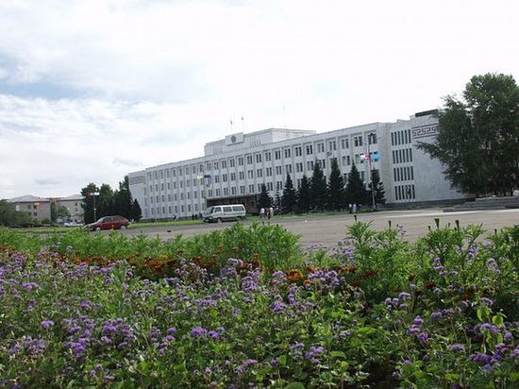
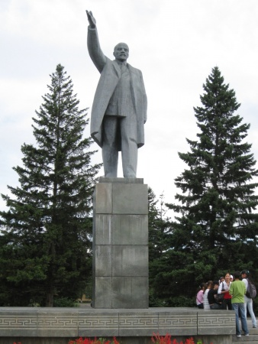
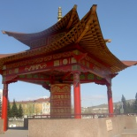
Герб города Кызыл
Сегодня Кызыл – административный, промышленный, научный, деловой и культурный центр Республики Тыва. Кызыл – столица Тувы, красивый город с национальной архитектурой. Многообразие природных памятников разных эпох и этнический колорит Тывы нашли отражение в уникальных экспозициях в музеях Кызыла.
Буддийский молитвенный барабан расположен на центральной площади Кызыла.

Slide 6
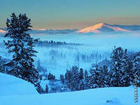
Тыва – это горная страна, в которой величественные горные хребты чередуются с глубокими котлованами, климат здесь резко континентальный. Зимы здесь морозные, безветренные и даже малоснежные. Летняя погода в основном умеренно теплая, а порой и жаркая, особенно в низинах. Так зимой ртутный столбик термометра может опускаться до минус 55 градусов по Цельсию, а летом не превышать плюс 23. Наиболее комфортным для человека временем года здесь считается поздняя весна, а также ранняя осень.

Slide 7
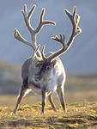
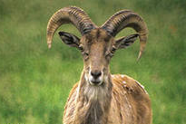
Тыва – это уникальный уголок планеты, где причудливо сочетаются и высокогорье и могучая сибирская тайга и южные стороны, где бродят стада северных оленей, снежные барсы и горделиво вышагивают двугорбые верблюды.

Slide 8
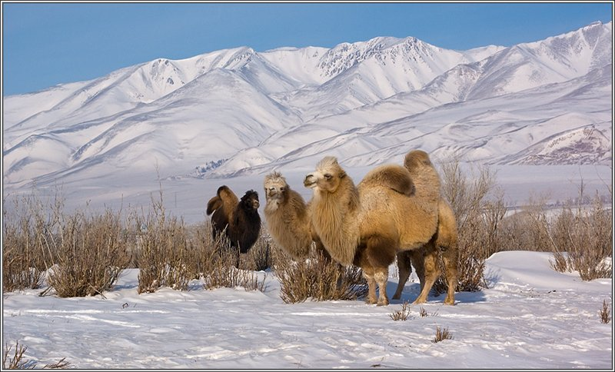
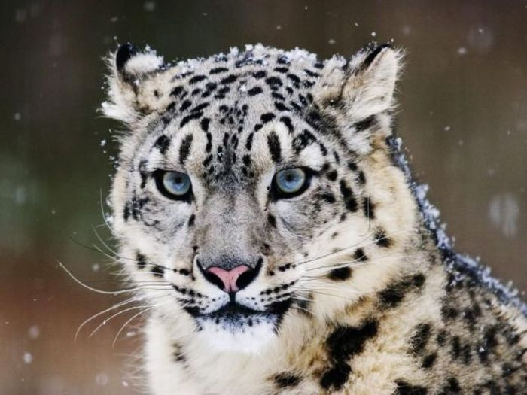
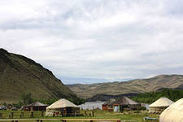

Slide 9
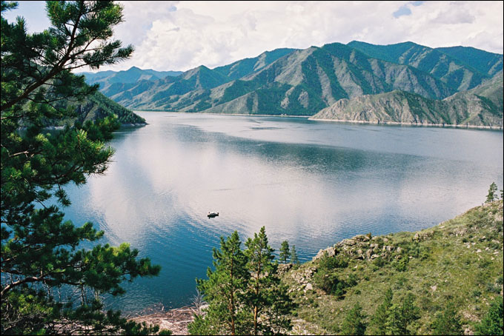
Енисей - одна из крупнейших рек земного шара. Берёт начало двумя истоками: Большой Е. (Бий-Хем) и Малый Е. (Ка-Хем). Впадает в Енисейский залив Карского моря. Бий-Хем, от начала которого исчисляют обычно длину Енисея, начинается незначительной речкой у подножия пика Топографов, на Юго-Западном склоне Восточного Саяна, на высоте 2380м. За 31км пути до озера Кара-Балык река опускается на 800 м. Длина Енисея от истоков Малого 4102 км, от истоков Большого 4092 км, от слияния Малого и Большого Е. (г. Кызыл), т. е. собственно Е., 3487 км. Течёт в основном по территории Красноярского края.

Slide 10
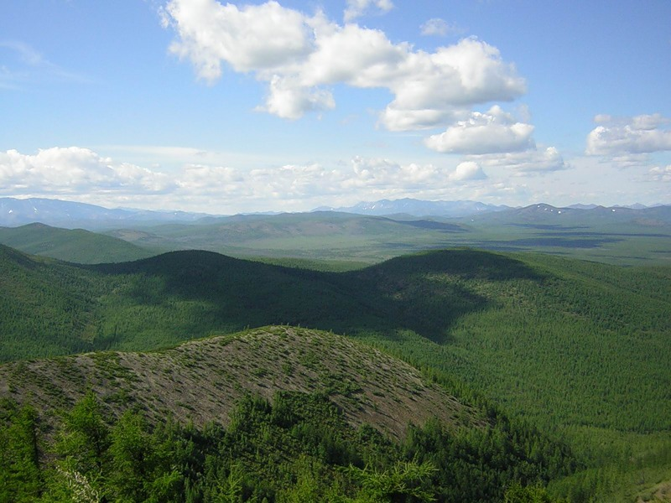
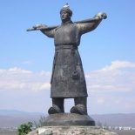
Памятник Кадарчы (памятник животноводу)установлен в 1997 году на горе напротив Кызыльского аэропорта, на 9 км автотрассы Кызыл - Эрзин.

Slide 11
Памятник красным партизанам погибшим в Белоцарском бою.
Установлен на улице Щетинкина-Кравченко. В августе 1919 года произошёл бой между партизанской армией под командованием А.Д. Кравченко и П.Е. Щетинкиным и белогвардейским отрядом есаула Болотова, вошедший в историю Тувы под названием Белоцарского, который завершился разгромом белогвардейцев. Партизаны, погибшие в этом бою, были похоронены с воинскими почестями на берегу Улуг-Хема. На месте их захоронения в 1957 году воздвигнут памятный обелиск. Автор - скульптор И.И. Шейдеван.

Slide 12
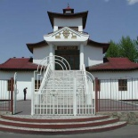
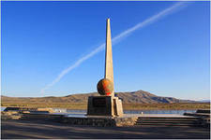
На берегу Енисея, в центре Кызыла, возвышается обелиск, символизирующий центр Азии. Каждый приезжающий приходит сюда, чтобы почувствовать уникальность своего местонахождения в центре Азиатского континента. Обелиск представляет собой большой шар. На нем, как на глобусе, нанесены контуры материков, особо отмечена Тува и указан Кызыл. Над шаром взмыл в небо десятиметровый трёхгранный шпиль. На двухметровом мраморном постаменте золотом написаны на русском, тувинском и английском языках слова: «Центр Азии».
Буддийский храм "Цеченлинг" освящен октября 1999 года. После разрушения храмов в тридцатые годы прошлого века, в Туве не осталось ни одного молебенного заведения. В России существовали только два буддийских храма: в Улан-Удэ и Санкт-Петербурге.

Slide 13
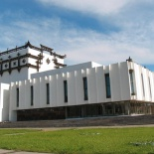
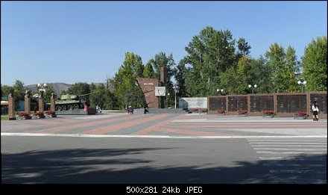
Тувинский музыкально-драматический театр им. В. Кок-оола основан в 1936 году.Театр носит имя тувинского актёра и драматурга заслуженного артиста РСФСР Виктора Шогжаповича Кок-оола. Памятник участникам Великой Отечественной войны. Рядом установлен танк – легендарная «тридцатьчетверка»

Slide 14
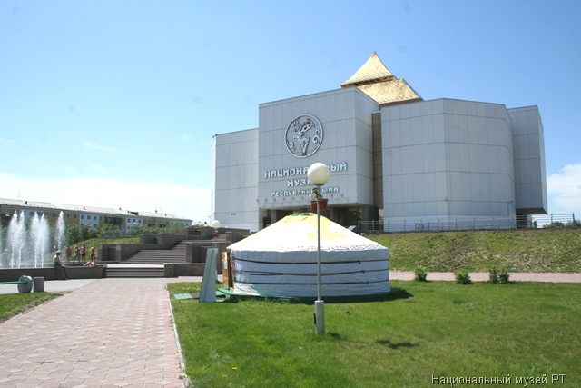
Национальный музей им. Алдан–Маадыр. Одна из ярчайших достопримечательностей республики. Знаменитая коллекция из всемирно известных курганов Аржаан и Аржаан-2, древние каменные изваяния, стоявшие веками в тувинских степях и ставшие героями легенд и сказок, экспозиции, представляющие всё природное богатство, материальную культуру и историю тувинцев. Архитектурный ансамбль музея включает в себя современное здание музея, символизирующее юрту с традиционным обращением дверей к восходу солнца, с золотым куполом в форме пагоды, каскадный фонтан у парадной лестницы и скульптуру «Укротитель» с южной стороны.

Slide 15
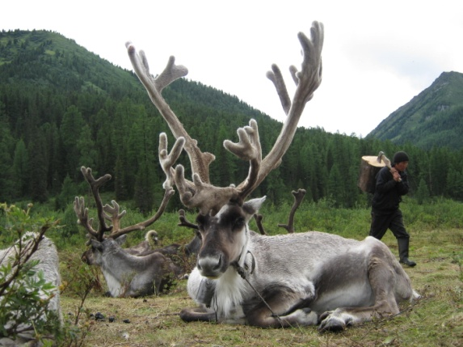
Чем славится Республика Тыва
Большое количество туристических маршрутов пролегают по территории республики Тыва. И не только потому, что они ведут к географическому центру Азии, но и потому, что сам край имеет множество достопримечательностей, которые привлекают туристов со всего мира. Прежде всего, это красивейшие пейзажи и богатая флора и фауна, которая здесь сохранилась.

Slide 16
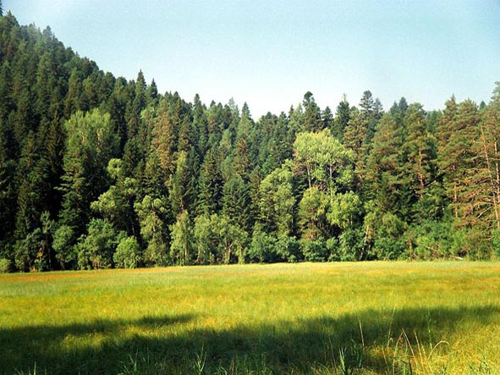

Slide 17
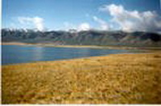
Озера Тувы
Озеро Чагытай - самое глубокое и большое пресное озеро Тувинской котловины. Находится у подножья северного склона хребта Танну-Ола Тандинского района на высоте 1003 метра над уровнем моря, глубина 17 м, площадь - 2860 гектаров. Дно песчано-галечниковое, берега преимущественно пологие, вода пресная. Берега, то каменистые, то песчаные, протянулись почти на 20 км. В озере водятся язь, щука, пелядь, лещ, карп.

Slide 18
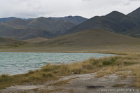
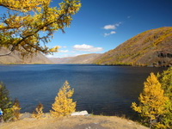
Озеро Ак-Холь («Белое озеро»), расположено в межгорной впадине, издали, действительно, кажется белым, так как в его водной глади отражаются снежные вершины. Длина озера - 4 км, ширина - 2 км. Озеро имеет ледниковое происхождение. Со слов местного населения, купание в Ак-Холь помогает при варикозном расширении вен и тромбофлебите.
Озеро Ак-Холь («Белое озеро»), расположено в межгорной впадине, издали, действительно, кажется белым, так как в его водной глади отражаются снежные вершины. Длина озера - 4 км, ширина - 2 км. Озеро имеет ледниковое происхождение. Со слов местного населения, купание в Ак-Холь помогает при варикозном расширении вен и тромбофлебите.
Озеро Кара-Холь в длину достигает 12 км, ширина — 2-2.5 км. Одно из красивейших озёр в Туве, расположено среди горных хребтов. В трёх километрах от Кара-Холя расположен маленький, 2-3 метра высотой, но живописный, водопад.

Slide 19
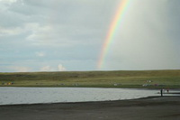
Озеро Дус-Холь (Сватиково) расположено в Тандинском районе в бессточной впадине в 45 км южнее Кызыла, имеет овальную форму. Его длина - 1400 м, ширина -200-500 м, площадь - 0,55 кв.км. Наибольшая глубина озера в северо­западной части - 3-4 метра. Вода озера имеет хлоридно-сульфатный, натриево-магниевый состав и степень минерализации 167 и 143 г –соответственно.

Slide 20
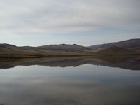
Пресное озеро Хиндиктиг-Холь («Озеро с пупком») Монгун-Тайгинского района получило название из-за острова с высокой горой посередине (высота - 2458 м). Длина озера 15 км, ширина 7 км. Дно каменистое, берега пологие, песчаные. Всего островов - два. На них водится черный сурок - тарбаган и растут лечебные травы. В озере много крупной рыбы.

Slide 21
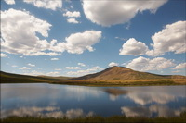
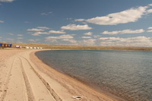
Озеро Торе-Холь Эрзинского района- длина около 16 км, ширина 3—4 км., глубина 4-5 м. В летнее время года поверхностные слои хорошо прогреваются, в середине августа днем температура поднимается до 21°С при температуре воздуха 32°С.
Озеро Убсу-Нур Овюрского района. Крупное уникальное бессточное соленое озеро, площадь акватории 3350 км², протяженность 80x70 км. Максимальная глубина 20 м. Берега у него низкие, частично заболоченные. Урез воды находится на высоте 759,94 м над уровнем моря. Располагаясь в Центре Азии, озеро в северной своей части размещено в пределах России (Республика Тыва), а в основном находится на территории Монголии.

Slide 22
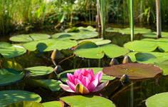
Озеро Азас - крупнейшее в Тоджинской котловине проточное озеро, протяженностью около 20 км, шириной - 5 км. В него впадает река Азас, а вытекает река Тоора-Хем. Расположено на высоте 1000 м над уровнем. Его по праву называют «Жемчужиной Тувы».

Slide 23
Что такое Тува?
Это степи залитые Солнцем,
Горных речек разливы
дремучих лесов океан
Синеватые дали
И гор разноцветные кольца,
Зной песков раскаленных
И снежная стужа Саян.

Slide 24
Как сердцу бесконечно дорог
Любимый край, Любимый город Кызыл!
Всегда весною расцветают его душистые сады,
И где – то вдалеке над речкой
Заводят песнь соловьи!
И где бы ты не находился
Твой город будет ждать тебя
Ты здесь живешь, ты здесь родился
И это – Родина твоя!

